Slide 1

« От стратегии к реализации: дорожная карта промышленной переработки отходов »
(панельная дискуссия)
(09-13.07.2018г., г. Екатеринбург)
Современные технологии по переработке
отходов черной металлургии
Л.А. Смирнов (ОАО «Уральский институт металлов»,
ФГБУН «Институт металлургии Уро РАН)

Slide 2
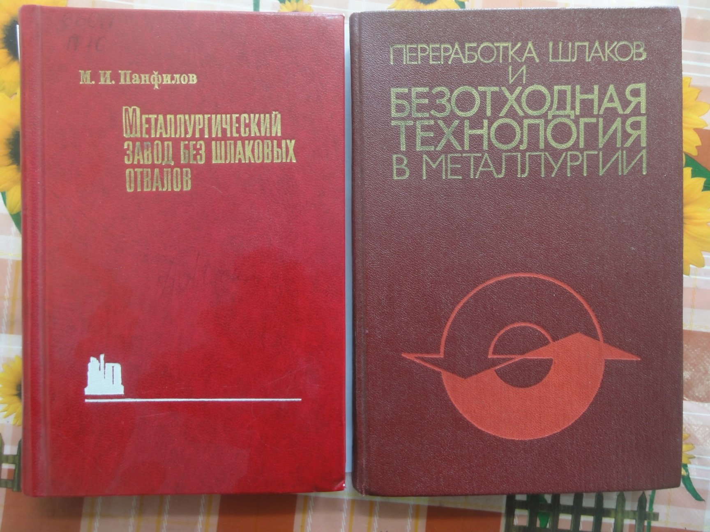
Металлургия 1978
М.И. Панфилов, Я.Ш. Школьник, Н.В. Орининский, В.А. Коломиец,
Ю.В. Сорокин, А.А. Грабеклис
Металлургия 1987

Slide 3
Одновременно с модернизацией производства чугуна и стали получили существенное развитие технологические процессы и оборудование по переработке металлургических отходов, прежде всего шлаков.
Шлаковая продукция остается крупным источником сырья для стран индустрии – гранулирования, доменные шлаки используют для производства цемента , наполнителя бетонов и дорожного строительства.
Сталеплавильные и ферросплавные шлаки применяют для известкования и мелиорации почв, производства абразивных, фильтрующих и закладочных материалов, широко используются в дорожном строительстве и для рекультивации техногенных и природных объектов.
Актуальной в настоящее время и перспективной задачей является повышение энергоэффективности отдельных технологических процессов и металлургического производства в целом.
В настоящее время ни один из действующих способов переработки шлака не предусматривает утилизации тепла шлакового расплава и снижения за счет этого энергозатрат при производстве металла, хотя разработки в этом направлении, в т.ч и отечественные, имеются.

Slide 4
Универсальной и перспективной из действующих в настоящее время технологий переработки доменных шлаков является водная припечная грануляция (разработка ВНИИМТ) позволяющая получать гранулированный шлак заданной структуры и фракционного состава для использования в производстве цемента и максимально локализовать парогазовые выбросы.
Установки внедрены на Криворожстали, Северстали, Бхилайском металлургическом комбинате (Индия), Надеждинском металлургическом заводе и в КНР. ВНИИМТом разработана установка для переработки расплава сухим способом с утилизацией физического тепла шлака. Получаемый газообразный теплоноситель имеет температуру 600-700 ⁰С, что позволяет использовать его для получения энергетического тепла.

Slide 5
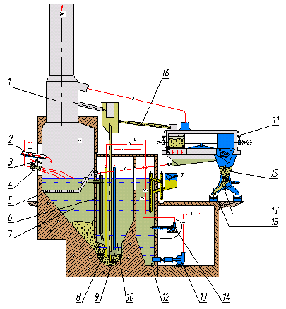
Установка припечной грануляции доменного шлака

Slide 6
Уральским институтом металлов разработаны типовые ТЛЗ переработки твердых металлургических, в т. ч. сталеплавильных шлаков, на стационарных ДСУ и на металлургических предприятиях реализованы различные технологические схемы с использованием отечественного и зарубежного оборудования. Производительность действующих ДСУ от 50 тысяч до 3 млн. тонн в год.
В последние годы для переработки отвальных шлаков стали широко использовать передвижные ДСУ и практиковать передачу предприятиями объектов переработки твердых шлаков в аутсорсинг.
На предприятиях осуществляется постоянная модернизация оборудования.
Современные мобильные дробильно – сортировочные установки для переработки металлургических шлаков производят отечественные заводы «Дробмаш», г. Выкса, Костромской завод дробильного оборудования, Чебоксарский «Канмаш ДСО».

Slide 7
Мощные сортировочные комплексы по переработке отвальных шлаков совместного Российско – Американского (США) предприятия «AMKOM» находится в эксплуатации на отвалах крупных металлургических заводов (ПАО «ММК», ПАО «НЛМК», ПАО «ЧМК»).
Разработанная Уральским институтом металлов и внедренная на ОАО «Ключевская обогатительная фабрика» технология сортировки ферросплавных шлаков позволяет разделять металл и шлак по видам производства и выделять до 20 и более видов продукции .
Организация переработки текущих и отвальных шлаков позволила практически всем ведущим предприятиям с полным металлургическим циклом (ММК, НЛМК, Северсталь, НТМК, Северский трубный, НСММЗ и др.) работать без накопления отвалов и привела к их сокращению или ликвидации.

Slide 8
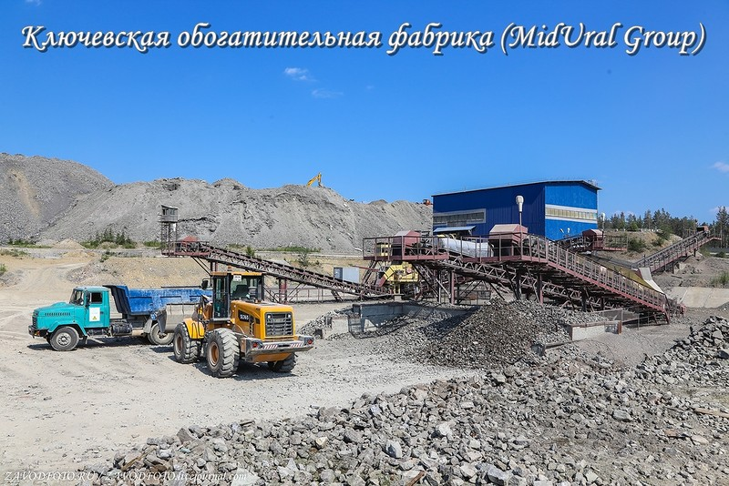
ОАО «Ключевская обогатительная фабрика»

Slide 9
Кроме крупнокусковых фракций шлака, которые перерабатывают на ДСУ, на предприятиях образуется значительнее количество мелкозернистых и пылевидных отходов.
Разработанная Уральским институтом металлов технология получения
из пыли газоочисток плавильных агрегатов и ДСУ, мелкого магнитного продукта, замасленной окалины, отсевов извести и кокса, продуктов распада рафинировочного шлака позволяет получать брикетированные железофлюсы без связующих материалов.
Применение брикетов в мартеновской и электропечной плавке ОАО «Северский трубный завод» показали увеличение выхода годного металла, сокращение периодов плавления, экономию электроэнергии.
Таким образом, разработанные технологии и оборудование по переработке кусковых, мелкозернистых и пылевидных отходов позволяют перейти на полную переработку и использование всех твердых отходов производства металла.

Slide 10
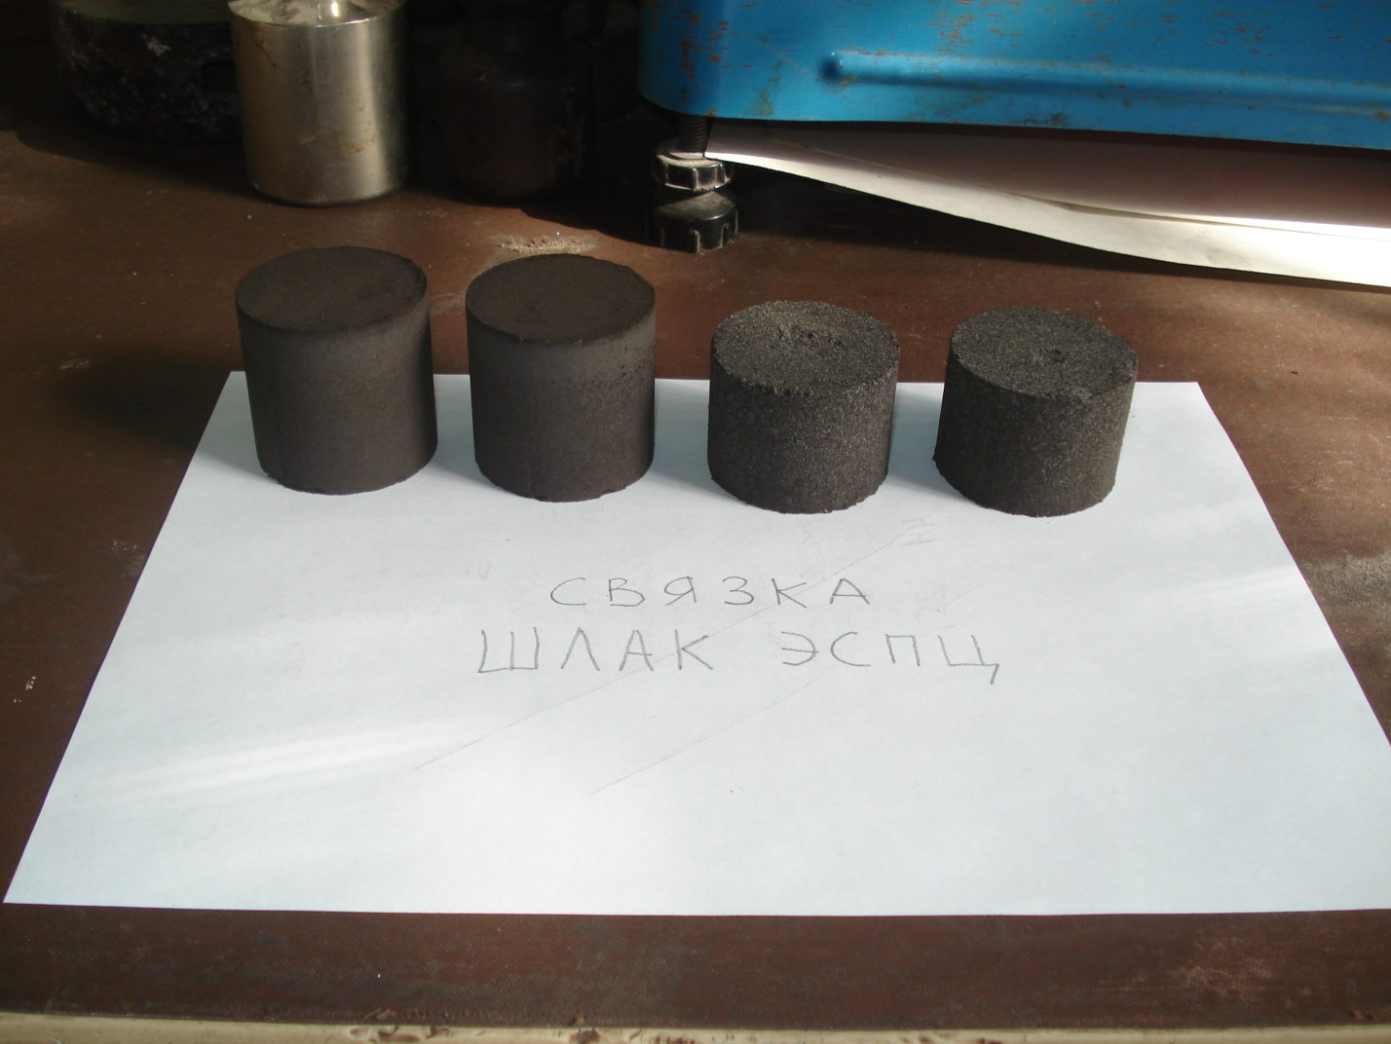
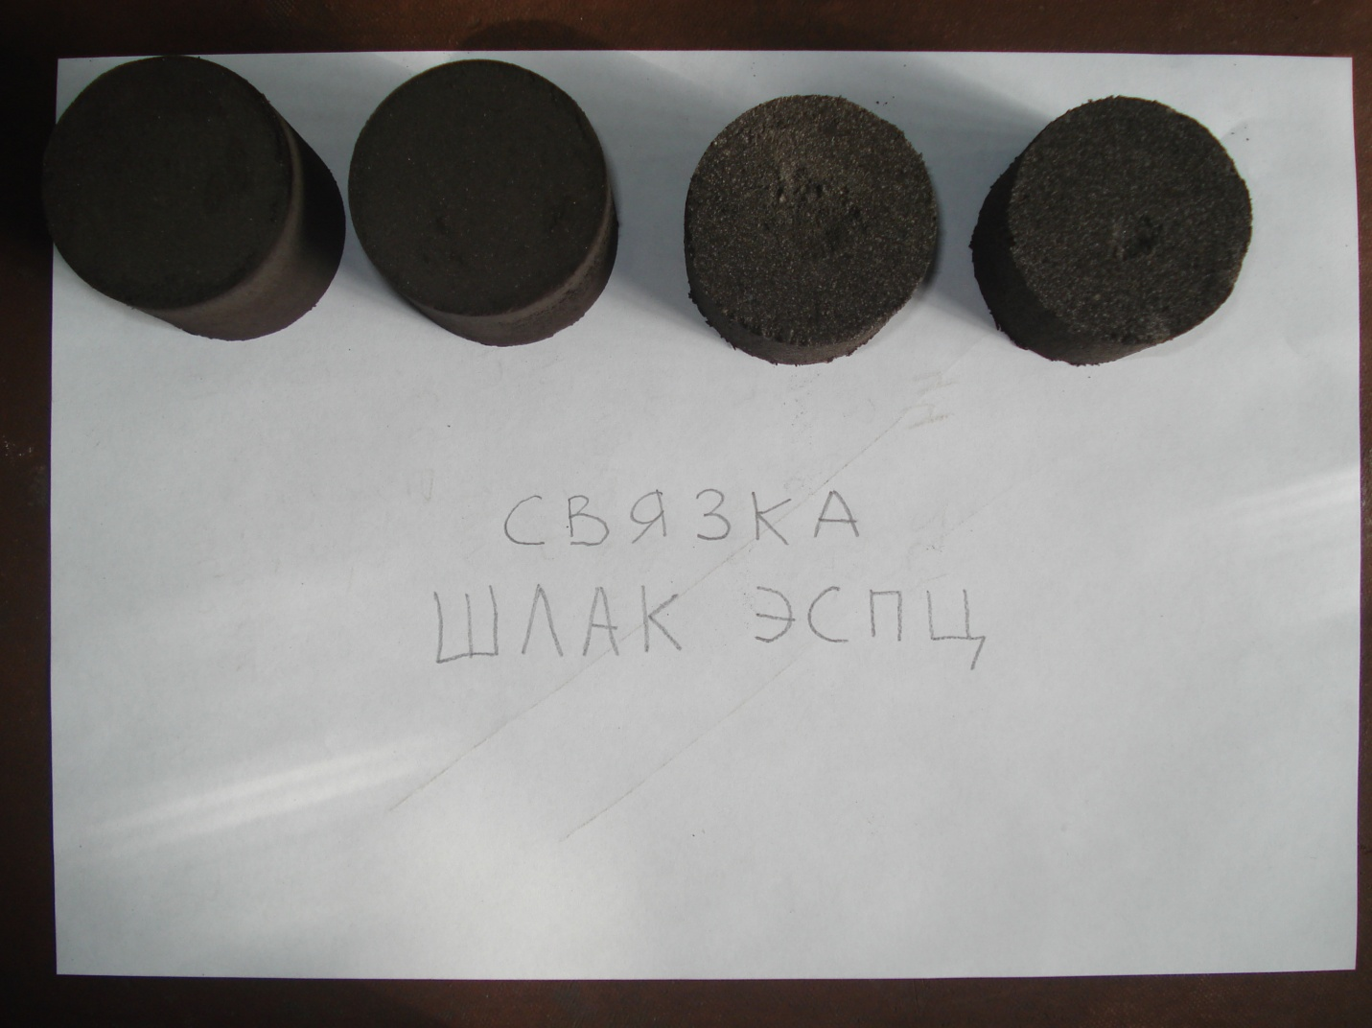
Образцы брикетов из мелкодисперсной окалины ОАО «СинТЗ»,
в качестве связки использован рафинировочный шлак ЭСПЦ РММЗ ОАО «НСММЗ»

Slide 11
В тоже время технология переработка сталеплавильных шлаков по схеме (первичная - в шлаковых отделениях, вторичная - на ДСУ) требует больших производственных площадей, значительных энергетических, материальных и трудовых затрат на получение готовой продукции.
Внедряемые в комплексе строящихся электропечей варианты слива шлакового расплава под печь с последующей разработкой шлака автопогрузчиками не обеспечивают нормальных условий труда, сопровождаются неорганизованными тепловыми и парогазовыми выделениями, отрицательно воздействуют на окружающую среду и используемую технику.
Значительно более прогрессивными, экономически и экологически оправданными являются технологии, позволяющие перерабатывать сталеплавительный шлак в жидком состоянии, в т. ч. с утилизацией тепла.
По различным оценкам одна тонна шлакового расплава с температурой 1500⁰С при остывании выделяет ~ 1,8 ГДж физического тепла.

Slide 12
Оценочно при производстве только чугуна и стали в России со шлаками ежегодно теряется более 50 млн. ГДж тепловой энергии, что соответствует сжиганию около 1,8 млн. тонн условного топлива.
Заслуживают пристального внимания разработки по воздушной грануляции расплавов и переработке шлаков в агрегатах с шаровой насадкой барабанного (роторного) типа.
При воздушной грануляции организованная струя шлакового расплава диспергируется компримированным или вентиляторным потоком газа - воздуха с добавкой или без подачи воды, с охлаждением и сбором частиц шлака. Воздух с температурой 500- 600^{О}С и выше используется для выработки пара.
Технология дает возможность регулировать свойства готового продукта, получать продукцию широкого назначения и утилизировать тепло с параметрами, пригодными для энергетического, промышленного и коммунального использования.
Воздушная грануляция шлаковых расплавов в 1,5 – 2,0 раза экономичнее водных способов грануляции. Материал имеет низкую влажность и пористость при высокой гидравлической активности, практически не смерзается в зимних условиях и может быть использован в производстве широкого ассортимента строительных материалов.

Slide 13
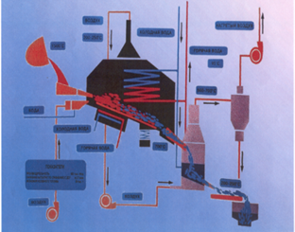
Технологическая схема установки сухой грануляции шлаков с утилизацией тепла

Slide 14
Разработаны различные схемы компоновки технологического оборудования установок производительностью до 500 тыс. т в год, в том числе с получением энергетического тепла. Перерабатывать этим способом можно любые сталеплавильные шлаки.
Варианты технологии опробованы на комбинатах «Северсталь» и ОЭМК, на Серовском и Аксусском ферросплавных заводах.
Технический проект установки воздушной грануляции шлака с утилизацией тепла был выполнен СибГипромезом для Кузнецкого металлургического комбината .
По подобной технологии производится грануляция конвертерных шлаков на опытной установке завода в Фукуяме, Япония (фирмы “Ниппон кокан”). Появилась информация о внедрении этой технологии в Южной Корее.

Slide 15
Наиболее перспективным является способ переработки шлаков в установках барабанного (роторного) типа, разработанный Уральским институтом металлов.
Охлаждение и дробление жидкого шлака в этом способе осуществляется во вращающемся барабане с шаровой металлической насадкой и дозированной подачей воды. При этом конечными продуктами являются фракционированный щебень, щебёночно - песчаная смесь и скрап с минимальной степенью ошлакованности.
Опытные и опытно – промышленные установки опробованы практически на всех видах шлаков (доменных, сталеплавильных, ферросплавных, ваграночных и шлаках цветной металлургии). Установки хорошо зарекомендовали себя при переработке гетерогенного шлакового расплава с включениями металла и металлического расплава, их можно применять для очистки зашлакованного скрапа.

Slide 16
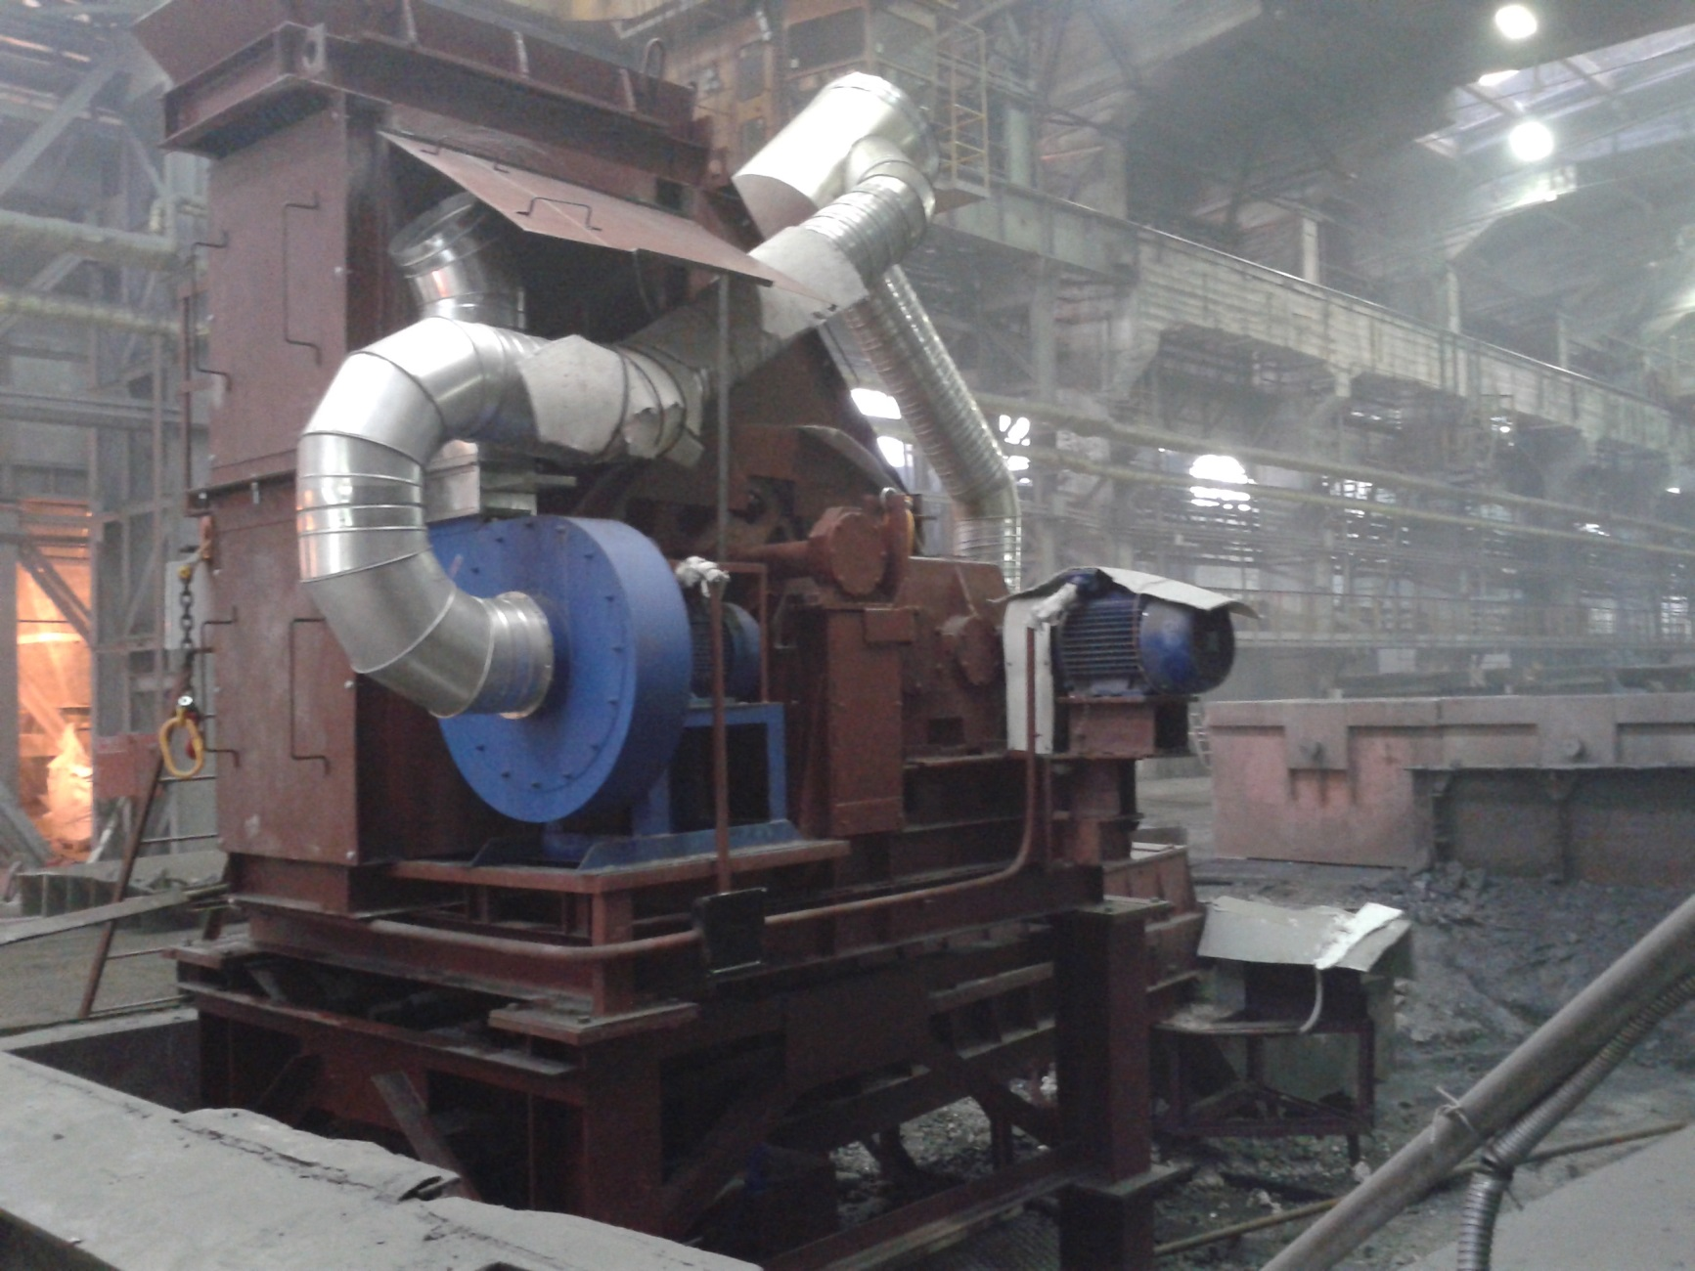
Модернизированная опытно – промышленная установка барабанного типа

Slide 17
Схема установки барабанного типа с утилизацией тепла шлака

Slide 18
Конструкция агрегатов позволяет размещать их непосредственно под печью или на отдельных площадках.
В сравнении с ДСУ установки роторного типа требуют в 5-10 раз меньших площадей, энергозатраты снижаются в 5-7 раз, капитальные вложения в 1,5-3 раза.
Оценка состава отводимых парогазовых выбросов при переработке сталеплавильных шлаков показывает, что проведение специальных мероприятий для их нейтрализации практически не требуется.
Один из вариантов опытной установки совместно с ФГПУ ЦНИИчермет по Госконтракту создан для Выксунского металлургического завода.
Технология и соответствующая техническая документация по лицензионному соглашению с « Урал НИИчерметом» приобретены фирмой «Баосталь» (КНР), которая успешно применяет ее для переработки конвертерных шлаков от большегрузных конвертеров и электропечей.
В настоящее время «Баосталь» широко тиражирует установки в КНР, Южной Корее, Индии .

Slide 19
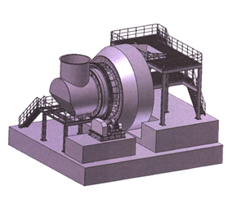
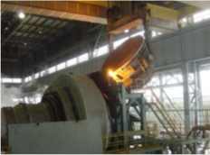
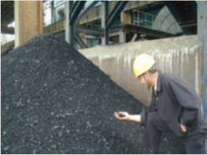
Общий вид установки. Подача шлакового расплава в установку для переработки конвертерных шлаков на комбинате «Баосталь» (КНР). Вид получаемой продукции.

Slide 20
Особый интерес эти установки представляют для переработки самораспадающихся шлаков установок ковш-печь в связи с термостабилизацей их структуры.
Стабильную структуру можно также получить химическим и кристаллохимическим путем за счет введения стабилизирующих микродобавок, в частности борсодержащих минералов.
Шлаки УКП содержат до 60% СаО и после стабилизации могут заменять известь в шихте сталеплавильных агрегатов.

Slide 21
С отходами производства, металл теряется также в виде оксидов железа.
Содержание оксидов железа в сталеплавильных шлаках современных технологических процессов составляет 25-30%, в шламах и пылях - около 95-98 %.
Разработки НТПФ «ЭТАЛОН» и МГМИ им. Носова по технологии жидкофазного восстановления металла позволят перерабатывать доменные и сталеплавильные шлаки, шламы, колошниковые пыли и пыли газоочисток в условиях крупномасштабного производства с извлечением железа, цинка и использованием физического тепла жидких шлаков.

Slide 22
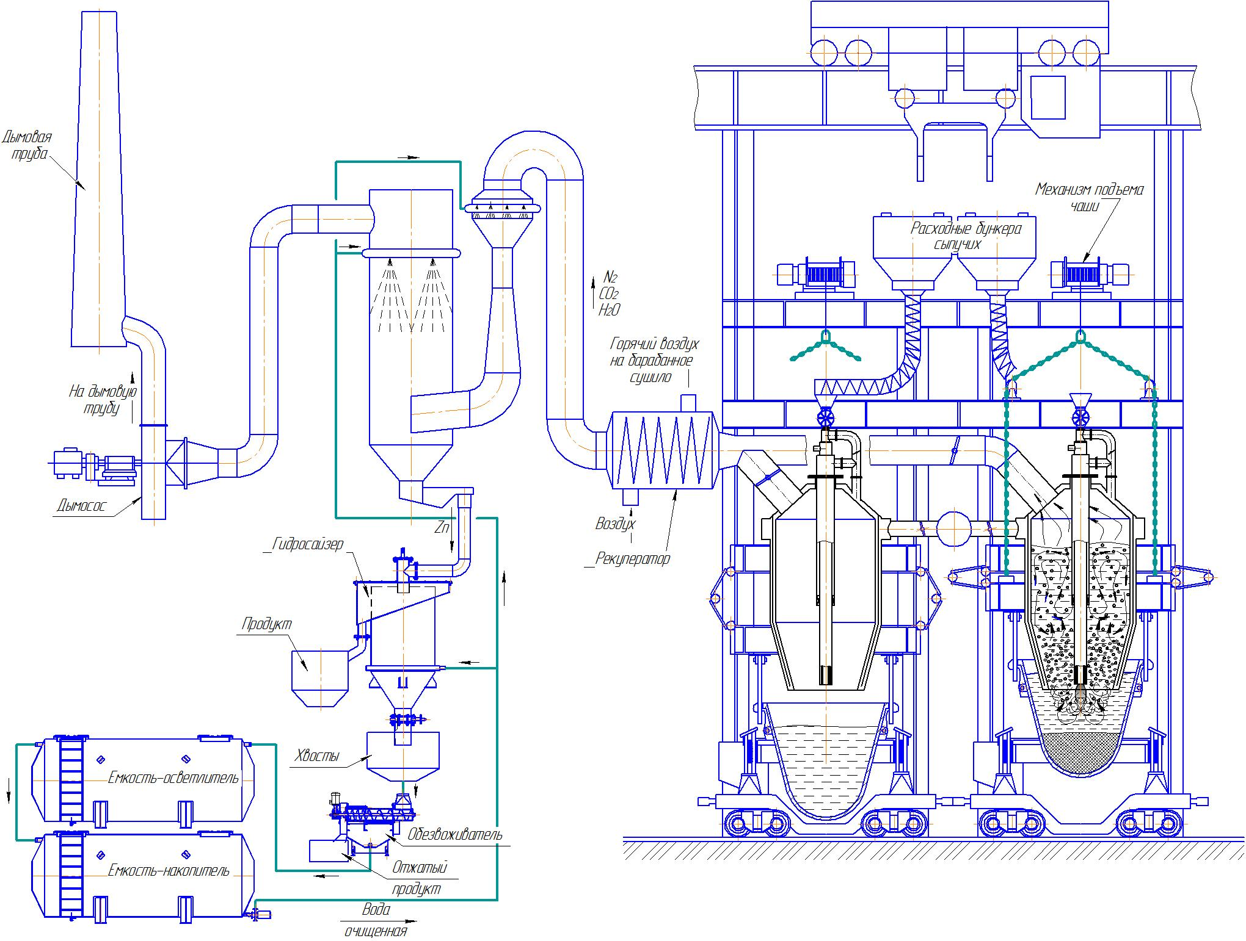
СХЕМА УСТАНОВКИ ПО ЖИДКОФАЗНОМУ ВОССТАНОВЛЕНИЮ С ИСПОЛЬЗОВАНИЕМ СТАЛЕПЛАВИЛЬНОГО ШЛАКА

Slide 23
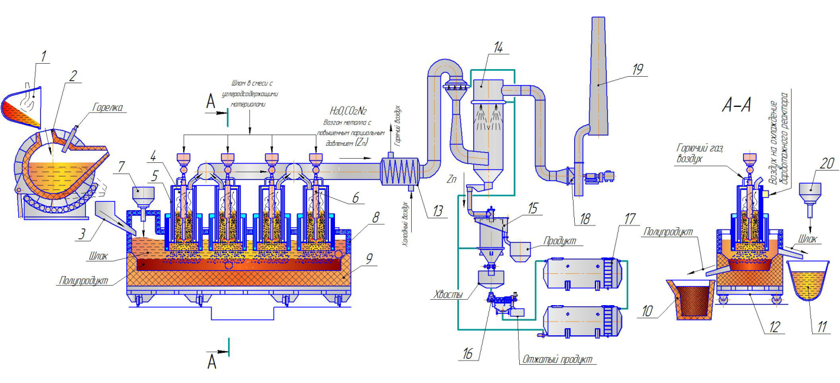
СХЕМА УСТАНОВКИ ПО ЖИДКОФАЗНОМУ ВОССТАНОВЛЕНИЮ С ИСПОЛЬЗОВАНИЕМ ДОМЕННОГО ШЛАКА

Slide 24
Заключение
Таким образом, к настоящему времени разработаны основные технологические решения по массовой переработке практически всех видов отходов от производства черных металлов, что позволяет ставить и решать задачу по переходу каждого предприятия черной металлургии на безотходные технологии по всему циклу металлургического передела. Наиболее перспективным направлением для ее решения, наряду с модернизацией существующих способов, является переработка шлаков в жидком состоянии:
-сухая грануляция;
-агрегаты барабанного (роторного) типа;
-стабилизация структуры распадающихся шлаков;
-жидкофазное восстановление металлов;
-утилизация тепла расплавов и др.
Эти решения обеспечивают снижение экологической нагрузки на окружающую среду, сокращение материальных, энергетических, эксплуатационных затрат и расширение номенклатуры получаемой продукции.

Slide 25
Считаем необходимым также продолжить и значительно расширить объемы выполнения фундаментальных, прикладных научно-исследовательских и проектно-конструкторских разработок, направленных на создание новых более эффективных, экологически чистых и энергосберегающих технологических процессов и оборудования по переработке техногенных отходов металлургического производства с целью увеличения извлечения полезных компонентов, расширения номенклатуры, повышения качества получаемой продукции и расширения направлений её использования.

Slide 26
Следует существенно усилить организационную и экономическую поддержку со стороны федеральных и региональных органов управления при решении указанной проблемы.
Необходимо привести в соответствие нормативы платы за размещение отходов с их негативным воздействием на окружающую природную среду.
Разработать меры экономического стимулирования промышленных предприятий, обеспечивающих максимальную переработку и использование техногенных отходов и образований.
В целях комплексного решения проблемы переработки и использования техногенных отходов, как одной из составных частей рационального природопользования, целесообразно разработать федеральную и региональные программы соответствующего профиля.

Slide 27
Примером может служить опыт Свердловской области, где была разработана впервые в стране областная и федеральная программы «Переработка техногенных образований Свердловской области», которой в 2000г. был присвоен статус Президентской программы. Основные результаты выполнения программы обобщены в нашей книге «Переработка техногенных отходов». Опыт Свердловской области был использован и используется в настоящее время в ряде других областей для разработки и реализации своих региональных программ.

Slide 28
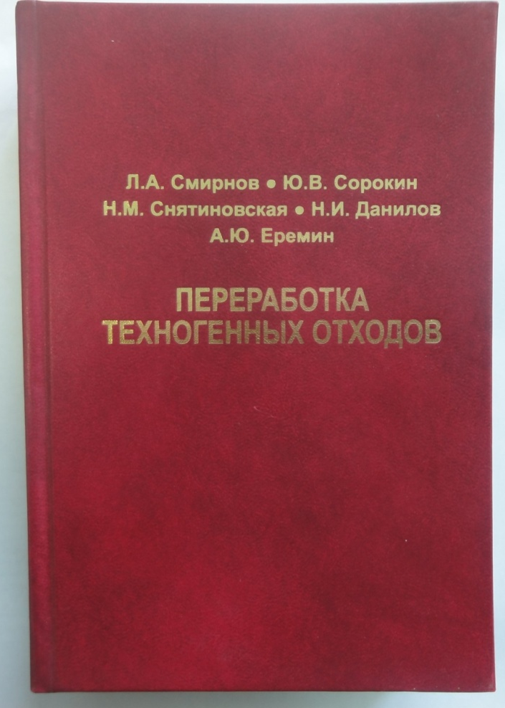
В Свердловской области была впервые в стране разработана областная и федеральная программы «Переработка техногенных образований Свердловской области . Программе в 2000 г. присвоен статус Президентской программы.

Slide 29
Спасибо за внимание!

Slide 184
В Свердловской области была впервые в стране разработана областная и федеральная программы «Переработка техногенных образований Свердловской области». Программе в 2000г. был присвоен статус Президентской программы.

